Slide 1
Bài 6
ÔN TẬP VỀ ĐO LƯỜNG
(Sách giáo khoa Toán 3 - Tập một - Trang 11)

Slide 2
Thứ … ngày … tháng … năm ….
Bài 6
Ôn tập về đo lường

Slide 3
THỰC HÀNH
LUYỆN TẬP

Slide 4
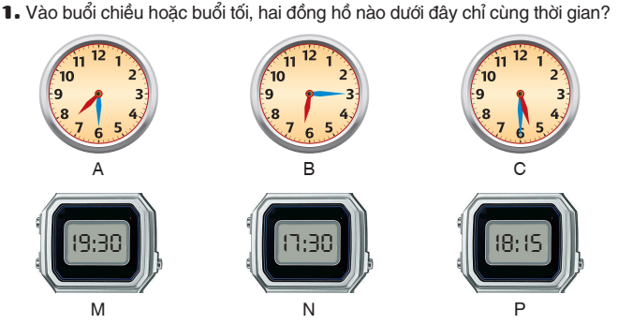

Slide 5
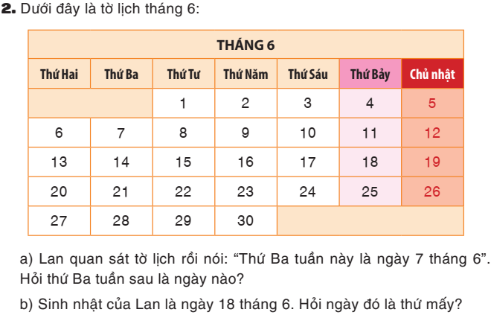

Slide 6
3. Một cửa hàng bán gạo, ngày thứ nhất bán được 233 kg gạo, ngày thứ hai bán được nhiều hơn ngày thứ nhất 75 kg gạo. Hỏi ngày thứ hai cửa hàng đó bán được bao nhiêu ki-lô-gam gạo?
Bài giải:
Ngày thứ hai cửa hàng đó bán được số gạo là:
233 + 75 = 308 (ki-lô-gam gạo)
Đáp số: 308 ki-lô-gam gạo.

Slide 7
4. Có một thùng đựng 10 l nước. Em hãy nêu cách lấy được 2 l nước trong thùng chỉ với can 5 l và can 3 l.
Bài giải:

Slide 8
VẬN DỤNG

Slide 10
Bây giờ đồng hồ chỉ 18 giờ 15 phút.

Slide 11
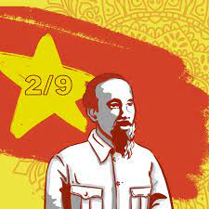
Ngày 2 tháng 9 là ngày Quốc khánh Việt Nam.

Slide 12
Tháng 6 có 31 ngày.

Slide 13
DẶN DÒ
1.
2.

Slide 14
Chúc các em học tốt

Slide 15
Tạm biệt các em!

